Slide 1
Grci u ratu
Antun Lombarović
Niko Šarac

Slide 2
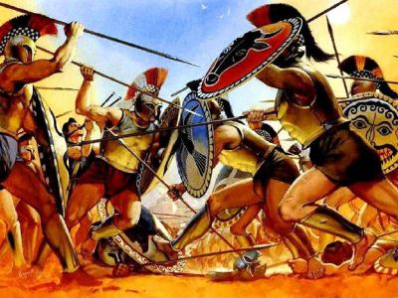
Vojska gradova-država
U gradovima - državama nije postojala STALNA VOJSKA kakvu danas ima gotovo svaka Zemlja. U slučaju rata, oružja su se morali latiti svi građani, ali su također bili isključeni stari, nemoćni siromašni...

Slide 3
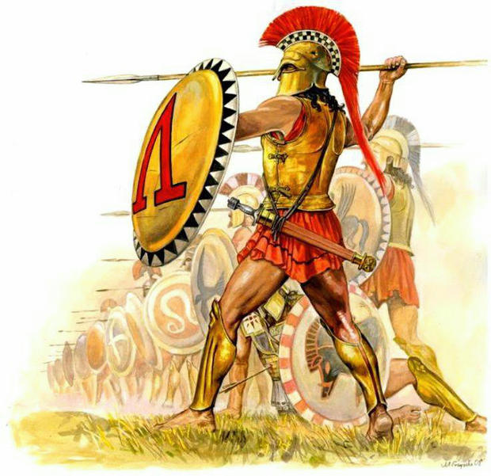
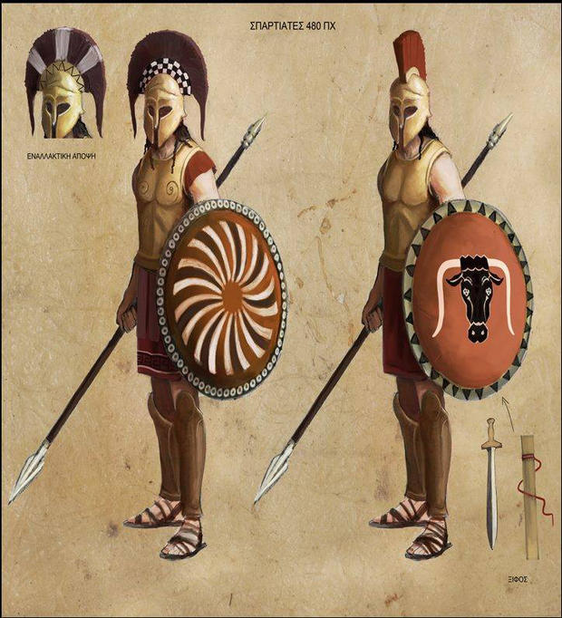
Spartanska vojska
U Sparti su vojnici ostajali u vojsci i u mirno doba, a stanovnici su se morali brinuti o njihovom uzdržavanju

Slide 4
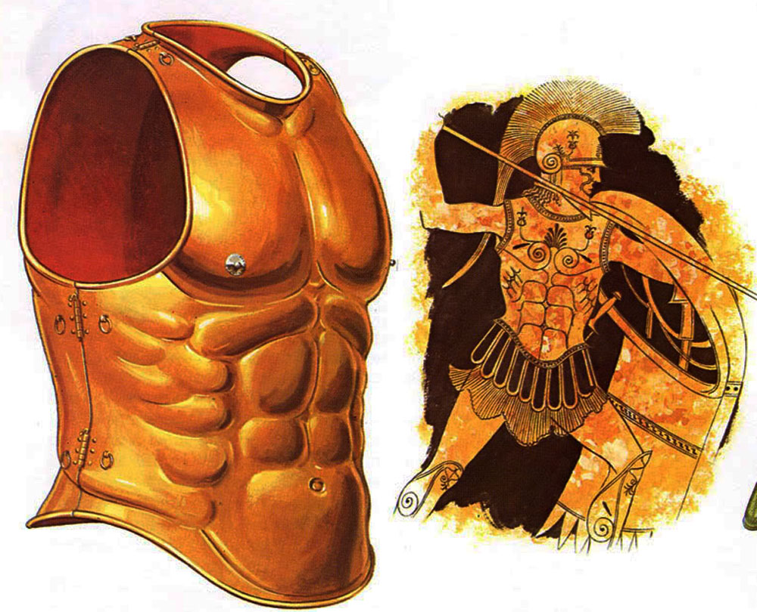
Grčka vojna oprema
Grci su, osim da bude dobar, željeli da im oklop bude i lijep. Rezbarili su oblike i sl., a na kacige su stavljali krijestu.

Slide 5
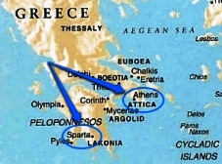
Gradovi-države
Grci nisu bili ujedinjeni narod nego su bili podijeljeni na manje gradove-države. Među njima je često bio rat. Najviše su se mrzili i ratovali Atenjani i Spartanci.
Atena
Sparta

Slide 6
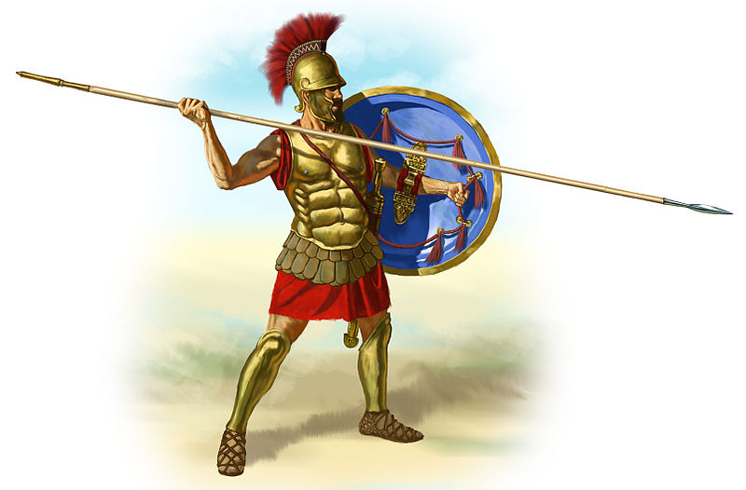
Hopliti
Hopliti – najuspješnija vrsta grčkog pješaštva bili su hopliti koji su u bitci ostajali do smrti jer je za njih bilo sramotno napustiti bojište.
kaciga
grudni štit
štitnik
štitnici
koplje za noge

Slide 7
Hvala:
Peter Chrisp – Otkrivamo Antičku Grčku
Renzo Barsotti, Francesca Chiapponi- Grci
Iz tih knjiga smo izvlačili informacije.

Slide 8
Hvala na Pažnji!
Antun Lombarović i Niko Šarac

